Slide 1
Thuyết trình Usabilty Evalution
Thành viên:
Nguyễn Võ Thái Dương-1552150
Nguyễn Trần Khánh Lộc-15520432
Nguyễn Huy Hảo-15520202
Trần Nguyên Khoa-15520380
Nguyễn Hồ Sơn Hoàng-15520254

Slide 2
ĐỊNH NGHĨA
Theo tiêu chuẩn quốc thể thì Usability Evaluation(Đánh giá hiệu năng) là “ khả năng mà người dùng có thể sử dụng được ở sản phẩm , để đạt được các mục tiêu cụ thể với hiệu suất, tính hiệu quả và sự hài lòng trong một yêu cầu cụ thể”.

Slide 3
ĐỊNH NGHĨA
Theo Sharp xác định là khả năng sử dụng để đạt được sáu mục tiêu:
Phản ánh đúng yêu cầu người dùng(effectiveness).
Hiệu suất xử lý cao để sử dụng(efficiency).
An toàn để sử dụng (safety) .
Có tiện ích tốt (utility).
Dễ học (learnability).
Dễ nhớ cách sử dụng. (memorability).

Slide 4
ĐỊNH NGHĨA
Theo Dix chia các nguyên tắc để hỗ trợ khả năng sử dụng thành ba loại:
Các nguyên lý về khả năng học hỏi trong xử lý (learnability) là giúp cân bằng mức độ dễ học cho người dùng mới tương tác với hệ thống để có được hiệu suất và đầu ra tối đa.
Các nguyên lý về khả năng linh hoạt trong xử lý(flexibility ) là xác định các cách có thể trao đổi thông tin giữa người dùng và hệ thống.
Các nguyên lý về khả năng bền bỉ trong xử lý(robustness ) là đánh giá sự hỗ trợ được cung cấp cho người dùng của hệ thống để đạt được các mục tiêu được đề ra.
Notes:
Loại khả năng học hỏi xử lý :(ví dụ: “khả năng dự đoán, tổng hợp, tính quen thuộc, tính tổng quát, tính nhất quán” [25])
Loại linh hoạt xử lý các nguyên tắc :tắc (ví dụ: “chủ động hội thoại, đa luồng, khả năng di chuyển nhiệm vụ, thay thế, tùy chỉnh” )
Loại danh mục mạnh mẽ cung cấp các nguyên tắc :(ví dụ: “khả năng quan sát, khả năng phục hồi)

Slide 5
ĐỊNH NGHĨA
Vậy chúng ta có thể kết luận từ các định nghĩa trên Usability Evalution là một khái niệm:
Được đo lường trong một hệ thống chống lại một tập hợp các mục tiêu , nguyên tắc được xác định trước.
Mục đích là để hiểu và kết luận mức độ mà hệ thống sở hữu các mục tiêu,nguyên tắc. Các mục tiêu,nguyên tắc này từ quan điểm của người dùng.
Được kiểm tra thông qua một số tiêu chí khả năng sử dụng cho phép đánh giá mức độ của các mục tiêu ,nguyên tắc này.
Notes:
ví dụ: thời gian để hoàn thành một nhiệm vụ (hiệu quả), trong một hệ thống cụ thể

Slide 6
Usability Engineering(Kĩ thuật sử dụng)
Usability Engineering là một quá trình đạt được các mục tiêu khả năng sử dụng trong một hệ thống cụ thể thông qua việc áp dụng một tập hợp các phương pháp và kỹ thuật trong các giai đoạn phát triển khác nhau.
Một trong những mục tiêu chính của Usability Engineering là cải thiện giao diện người dùng của hệ thống.

Slide 7
Usability Engineering(Kĩ thuật sử dụng)
Quy trình Usability Engineering bao gồm :
Xác định các tiêu chí khả năng sử dụng.
Viết đặc tả cho các khả năng sử dụng này.
Đánh giá hệ thống dựa vào các tiêu chí đó.
Chỉ số khả năng sử dụng được sử dụng để đo lường các khía cạnh khả năng sử dụng định lượng của hệ thống.
Notes:
thời gian hoàn thành nhiệm vụ, phần trăm nhiệm vụ đã hoàn thành, thời gian bị lỗi, số lượng lệnh sử dụng, số lượng tính năng tốt và xấu được người dùng nhớ lại, số lần người dùng thể hiện sự thất vọng hoặc hài lòng.
The usability engineering process involves specifying the usability criteria, writing down formally this in usability specification, and then assessing the system against such criteria
Usability metrics are used for measuring quantitative usability aspects of the targeted system.

Slide 8
Usability Evaluation Process (Quy trình đánh giá khả năng sử dụng)
Deborah Mayhew đã đề xuất một vòng đời để quản lý kỹ thuật khả năng sử dụng. Nó mô tả cách thực hiện các nhiệm vụ khả năng sử dụng và tích hợp của chúng trong vòng đời phát triển phần mềm.
Chu kỳ sống của Mayhew bao gồm ba giai đoạn:
Phân tích yêu cầu,.
Thiết kế ,thử nghiệm và phát triển.
Cài đặt.
Notes:
Các mục tiêu khả năng sử dụng được xác định trong giai đoạn đầu tiên thông qua trợ giúp của các hoạt động khác nhau như hồ sơ người dùng, phân tích nhiệm vụ, hạn chế khả năng nền tảng và nguyên tắc thiết kế chung.
-Loại bỏ lỗi
-đảm bảo các chức năng sử dụng được trong hệ thống.
-Thiết kế giao diện người dùng chi tiết.
Deborah Mayhew [77] proposed a life-cycle for managing usability engineering. It describes how to perform usability tasks and their integration in software development life cycle. The Mayhew’s usability life-cycle consists of three phases: requirement analysis, design/testing/development and installation.

Slide 9
Usability Evaluation Process (Quy trình đánh giá khả năng sử dụng)
Usability Evaluation Process là đánh giá hệ thống dựa vào các tiêu chí khả năng sử dụng sử dụng các chỉ số khả năng sử dụng , đặc biệt là giao diện người dùng.
Mục đích của quy trình là tìm ra lỗ hổng và lỗi khả năng sử dụng và tinh chỉnh sản phẩm theo phản hồi.
Có ba yếu tố chính để thực hiện đánh giá khả năng sử dụng:
Người dùng.
Chuyên gia khả dụng ,nhà thiết kế.
Mô hình.
Notes:
A usability evaluation process evaluates the targeted system against the de- fined usability criteria using usability metrics. It checks whether the system, and especially its user interface, possesses all those required usability aspects and the extent of these
The process aim is to find usability flaws and errors and refine the product according to the feedback
There are three main sources for performing usability evaluation: users, usability experts/designers, and models

Slide 10
Usability Evaluation Process (Quy trình đánh giá khả năng sử dụng)
Các hoạt động trong quá trình đánh giá có thể được chia thành ba giai đoạn:
Thu thập dữ liệu khả năng sử dụng.
Phân tích dữ liệu để xác định các lỗ hổng khả năng sử dụng .
Đề xuất các cải tiến.
Notes:
Mục tiêu đánh giá khả năng sử dụng thay đổi theo các giai đoạn phát triển khác nhau; như trong phần phân tích và thiết kế trước đó, mục đích là xem xét các thiết kế giao diện người dùng thay thế và sau đó xác định và chọn thiết kế ưu tiên, trong khi ở các giai đoạn sau, mục đích là kiểm tra xem giao diện người dùng và hệ thống có đáp ứng được các tiêu chí khả dụng được định nghĩa trước đó hay không
The activities in evaluation process can be separated into three phases; collecting usability data, analyzing the data to identify the usability flaws, and suggesting improvements

Slide 11
Usability Evaluation Terms (Điều khoản đánh giá khả năng sử dụng)
Kiểm tra khả năng sử dụng: Để đánh giá mức độ khả năng sử dụng của một hệ thống dựa trên các tiêu chí khả năng sử dụng được xác định và để kiểm tra những gì hệ thống mở rộng sở hữu các khía cạnh khả năng sử dụng này.
Kiểm tra người dùng: Trong đánh giá này, người dùng cuối của hệ thống được yêu cầu thực hiện các tác vụ khác nhau bằng cách sử dụng hệ thống.Hiệu suất và sự hài lòng của người dùng được quan sát và ghi lại trong khi họ thực hiện các tác vụ và sau đó nó được phân tích để tìm ra các vấn đề khả năng sử dụng và đề xuất cải tiến.
Notes:
User testing: In this evaluation, end users of the system are asked explicitly to perform different tasks using the system (paper prototype or working prototype). Users’ performance and satisfaction are observed and recorded while they perform tasks, and then it is analyzed to find out usability issues and to suggest improvements.
Usability laboratory: The laboratory that is designed and used for performing usability experiments.

Slide 12
Usability Evaluation Terms (Điều khoản đánh giá khả năng sử dụng)
Phòng thí nghiệm khả năng sử dụng: Phòng thí nghiệm được thiết kế và sử dụng để thực hiện các thử nghiệm khả năng sử dụng.
Thí nghiệm được kiểm soát: Đây cũng được gọi là đánh giá thực nghiệm, trong đó các thí nghiệm thường được thực hiện trong môi trường phòng thí nghiệm và được kiểm soát bởi người đánh giá.
Trong các thí nghiệm này, các khía cạnh khác nhau như thực hiện nhiệm vụ, thời gian và môi trường phòng thí nghiệm chúng được kiểm soát bởi các người đánh giá.
Notes:
Controlled experiments: These are also called as experimental evaluation in which experiments are normally performed in laboratory environment and are controlled by evaluator(s).
In these experiments, different aspects like performing tasks, time, and laboratory environment are controlled by evaluators [110]. Analytical evaluation: In this evaluation, experts (e.g., UI expert, system analyst, designers) participate in evaluation testing rather than the end users of the system. Walkthrough, heuristic evaluation, feature inspection are few examples. Predictive evaluation: In this evaluation type, theoretical models are used to predict users’ possible performance on a system.

Slide 13
Usability Evaluation Methods.
Các phương pháp khả năng sử dụng khác nhau được sử dụng trong quá trình đánh giá tùy thuộc vào mục đích đánh giá và giai đoạn phát triển.
Dix thì phân biệt tám yếu tố để lựa chọn phương pháp thích hợp ở đúng nơi trong quá trình phát triển.
Inquiry

Slide 14
Usability Evaluation Methods.
Tám yếu tố này là:
Giai đoạn trong chu kỳ mà tại đó việc đánh giá được thực hiện.
Kiểu đánh giá.
Mức độ chủ quan của kỹ thuật.
Loại biện pháp được cung cấp.
Thông tin được cung cấp.
Tức thời của phản hồi.
Mức độ của giao diện ngụ ý.
Các nguồn lực cần thiết.Te.sting

Slide 15
Usability Evaluation Methods.
Một vài phương pháp về đánh giá khả năng sử dụng mà nhóm tìm được.
Heuristic Evaluation.
Cognitive Walkthrough.
Action Analysis.
Thinking Aloud Protocol.
Performance Measurement.
Questionnaires.
Model-based evaluation.

Slide 16
Heuristic Evaluation
Phương pháp không chính thức phổ biến nhất
Liên quan đến đánh giá của chuyên gia.
Họ đánh giá từng yếu tố đối thoại theo khả năng sử dụng.
Người đánh giá trải qua một cuộc đối thoại nhiều lần và so sánh điều đó với các nguyên tắc khả năng sử dụng khác nhau
Cuối cùng, tất cả các người đánh giá có thể giao tiếp và chia sẻ phát hiện của họ.
Người đánh giá nên có kinh nghiệm tốt nếu không đánh giá heuristic sẽ không được sử dụng.

Slide 17
Heuristic Evaluation
Ưu điểm
Áp dụng các nguyên tắc được công nhận và chấp nhận.
Trực quan (kết quả tự phát).
Khả năng sử dụng sớm trong quá trình phát triển.
Xác định hiệu quả các vấn đề lớn và nhỏ.
Nhanh chóng, HE có thể được sử dụng trong suốt quá trình phát triển.
Nhược điểm
Phân tách khỏi từ người dùng cuối.
Không xác định hoặc cho phép nhu cầu của người dùng không xác định.
HE không nhất thiết dẫn đến việc đánh giá thiết kế hoàn chỉnh vì không có cơ chế để đảm bảo toàn bộ thiết kế được khám phá.

Slide 18
Cognitive Walkthrough
Đây là một nhánh của kỹ thuật walkthroughs và được thực hiện bởi các chuyên gia hệ thống và giao diện người dùng.
Trọng tâm chính là thiết lập khía cạnh khả năng sử dụng khả năng học hỏi, nói về cách hệ thống có thể học thông qua thăm dò.

Slide 19
Cognitive Walkthrough
Bốn thứ cần thiết để thực hiện đánh giá khả năng sử dụng thông qua nhận thức:
Một đặc điểm kỹ thuật chi tiết của nguyên mẫu hệ thống (hoặc làm việc một phần hoặc toàn bộ).
Kịch bản của các tác vụ được thực hiện bởi người dùng,
Chuỗi hành động được yêu cầu tiếp theo là người dùng được thực hiện theo một cách nhất định để đạt được từng nhiệm vụ cụ thể và thông tin về người dùng cuối.
Trải nghiệm của họ và mức độ kiến ​​thức.

Slide 20
Cognitive Walkthrough
Nhược điểm của Cognitive Walkthrough
Không có sự tham gia của người dùng cuối.
Với những công việc lớn và phức tạp có thể cần nhiều thời gian.

Slide 21
Action Analysis
Tập trung vào những gì làm hơn những gì họ nói.
Đóng kiểm tra các chuỗi hành động mà người dùng thực hiện để hoàn thành tác vụ.
Chia công việc thành các hành động riêng lẻ như di chuyển chuột sang menu hoặc gõ trên bàn phím.
Tính thời gian cần thiết để thực hiện tác vụ.
Ưu điểm
Dự đoán chính xác tác vụ sẽ mất bao lâu.
Một cái nhìn sâu sắc về hành vi của người dùng.
Nhược điểm
Tốn thời gian và cần chuyên môn cao

Slide 22
Thinking Aloud Protocol.
Người dùng được yêu cầu nói to bằng giọng nói về những gì họ đang suy nghĩ hoặc những gì họ đang làm trong khi họ thực hiện công việc trên hệ thống. Một người quan sát quan sát và ghi chép.
Ưu điểm:
Sự đơn giản và không yêu cầu nhiều chuyên môn.
Hữu ích trong giai đoạn đầu để xây dựng hệ thống làm việc thực tế.
Lấy phản hồi từ một nhóm tham gia rộng hơn trong thời gian ngắn.
Nhược điểm:
Độ dài của khoảng thời gian phụ thuộc vào độ phức tạp của nhiệm vụ. Kỹ thuật này rất tốn thời gian, vì vậy nó được khuyến khích cho các phân mục của một nhiệm vụ.

Slide 23
Performance Measurement
Trong phương thức này, người dùng được yêu cầu thực hiện các tác vụ khác nhau trên hệ thống đích.
Trong thời gian này, các hoạt động của họ được quan sát và ghi lại thông qua một số kỹ thuật như thông qua giấy và bút chì, ghi âm, quay video, ghi nhật ký máy tính hoặc sổ ghi chép của người dùng.
Hiệu suất của người dùng được phân tích dựa trên một số tiêu chí được xác định trước.

Slide 24
Questionnaires
Trong phương thức này, người dùng được yêu cầu sử dụng hệ thống một cách công khai hoặc chặt chẽ và sau đó một bộ câu hỏi được đưa ra để họ nhận phản hồi.
Kỹ thuật này có lợi thế là lấy phản hồi từ một nhóm tham gia thời gian ngắn.

Slide 25
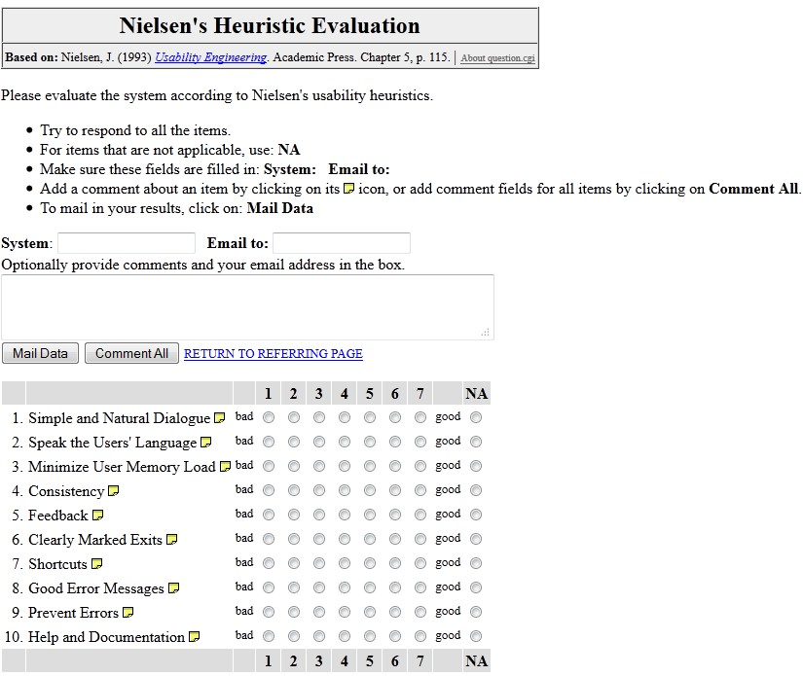

Slide 26
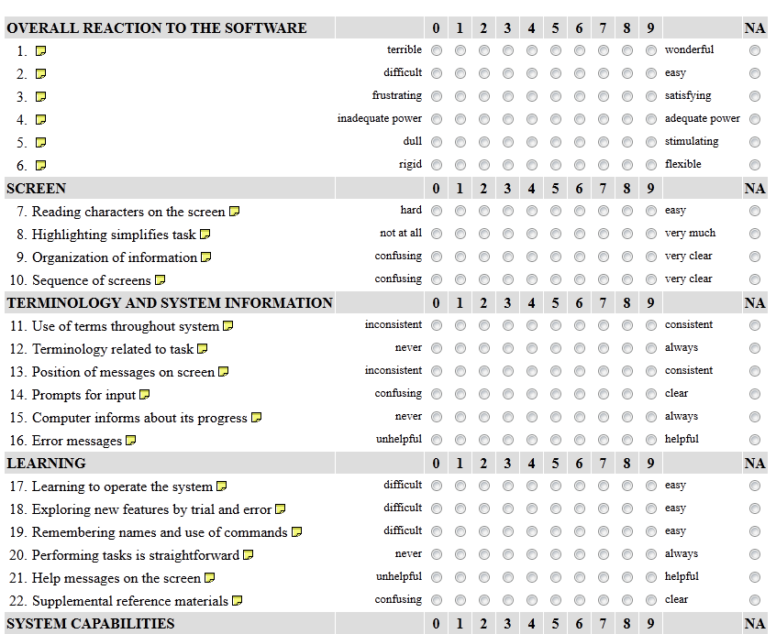

Slide 27
Model-based evaluation
Trong phương thức đánh giá này các mô hình nhận thức và thiết kế được sử dụng kết hợp. Các đặc điểm kỹ thuật thiết kế và đánh giá cùng nhau.
Khi người dùng thực hiện các tác vụ khác nhau trên hệ thống, hoạt động của người dùng và hệ thống được ghi lại và sau đó phân tích dựa trên các mô hình nhiệm vụ đã tạo này để làm nổi bật các vấn đề khác nhau như nhiệm vụ chưa hoàn thành, hiệu suất của người dùng, lựa chọn đường dẫn cụ thể,..

Slide 28
Automating Usability Evaluation Usability
Tự động hóa các phương pháp và kỹ thuật đánh giá và áp dụng các quy trình này trong suốt quá trình phát triển, cung cấp một số lợi ích, ví dụ : giảm chi phí và thời gian phát triển, cải thiện truy tìm lỗi, phản hồi tốt hơn và tăng phạm vi tính năng được đánh giá.
Hỗ trợ tự động hóa có thể dùng cho các phương pháp khả năng sử dụng khác nhau do các yêu cầu khác nhau cho mỗi phương pháp tiếp cận.
Tốn thời gian và tốn kém.

